Slide 1
Management des systèmes d’information
Chapitre 2 : Les systèmes d’information

Slide 2
Plan du chapitre
Introduction
Conclusion
Types des systèmes d’information
Quelques exemples

Slide 3
Introduction
Définition :
Un système d'information est un ensemble d'éléments (matériels, logiciels, personnes, données) qui permettent de :
collecter,
stocker,
traiter et
diffuser des informations dans une organisation.

Slide 4
Introduction
Objectifs du chapitre :
Présenter les différents types de systèmes d'information,
leurs caractéristiques et leurs fonctions,
ainsi que leurs avantages et limites.
Comprendre les différents types de systèmes d'information, notamment dans le cadre de la gestion des entreprises.

Slide 5
Types des systèmes d’informations
Système d’information opérationnel
Système d’information stratégique
Système d’information de gestion

Slide 6
Système d’information opérationnel
Définition :
Les systèmes d'information opérationnels sont utilisés pour automatiser les processus opérationnels de l'entreprise, tels que :
la production,
la vente,
la gestion des stocks,
la facturation, etc.
Ils sont destinés à soutenir les activités principales de l'entreprise et à assurer son bon fonctionnement.

Slide 7
Système d’information opérationnel
Fonctions :
les principales fonctions des systèmes d'information opérationnels :
la collecte et le traitement des données,
la gestion des stocks,
la gestion des commandes,
la facturation,
la paie, etc.
Ces fonctions sont liées les unes aux autres pour assurer la continuité des opérations :
Par exemple, la gestion des commandes est liée à la gestion des stocks pour garantir que les produits sont disponibles pour répondre aux demandes des clients.
La collecte et le traitement des données sont liés à la facturation pour produire des factures précises et cohérentes.
En reliant ces fonctions, les systèmes d'information opérationnels aident à améliorer l'efficacité et l'efficience des opérations de l'entreprise.

Slide 8
Système d’information opérationnel
Exemples :
Un système de point de vente utilisé dans une chaîne de magasins pour enregistrer les transactions de vente en temps réel et gérer les stocks.
Un système de gestion de la chaîne d'approvisionnement utilisé par une entreprise de fabrication pour suivre les matières premières à travers le processus de production.
Un système de suivi des commandes utilisé par une entreprise de vente en ligne pour suivre les commandes des clients et gérer les livraisons.
Un système de gestion des réservations utilisé par une compagnie aérienne pour gérer les réservations des passagers et les opérations de vol.
Un système de gestion des dossiers de patients utilisé par un hôpital pour suivre les antécédents médicaux des patients et gérer les rendez-vous.

Slide 9
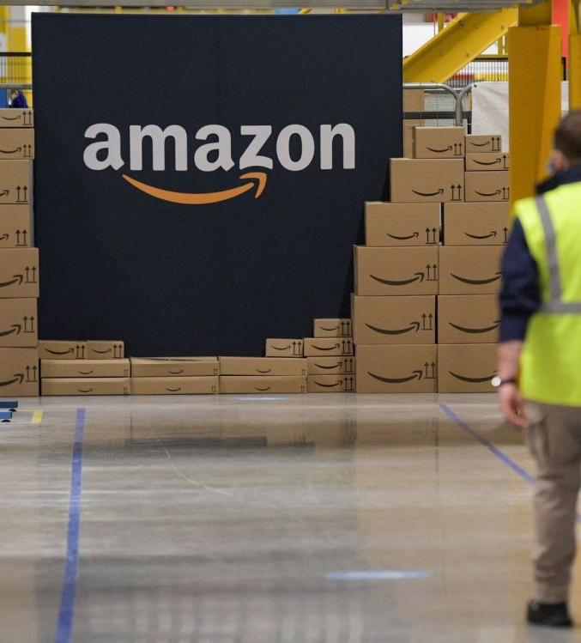
Système d’information opérationnel
Exemples :
Amazon est une entreprise américaine de commerce électronique et de services cloud, fondée en 1994 par Jeff Bezos. Elle est aujourd'hui l'un des plus grands détaillants en ligne au monde.
Amazon utilise des systèmes d'information opérationnels pour gérer l'inventaire de ses entrepôts, suivre les commandes des clients et assurer la livraison rapide des produits.
Les systèmes d'information opérationnels d'Amazon sont essentiels pour lui permettre de maintenir son avantage concurrentiel en offrant des livraisons rapides et fiables.

Slide 10
Système d’information opérationnel
Avantages :
l'amélioration de l'efficacité opérationnelle,
la réduction des coûts,
l'augmentation de la qualité et de la fiabilité,
la standardisation des processus, etc.
Limites :
leur manque de flexibilité,
leur complexité,
leur coût élevé,
leur dépendance aux données d'entrée,
leur vulnérabilité aux pannes, etc.

Slide 11
Système d’information stratégique
Définition :
Les systèmes d'information stratégiques sont utilisés pour aider les dirigeants à prendre des décisions stratégiques pour l'entreprise.
Ils sont destinés à fournir des informations sur l'environnement de l'entreprise :
concurrents,
clients,
tendances du marché, etc.
Ils permettes d’aider les dirigeants à formuler des stratégies efficaces pour faire face aux défis de l'entreprise.

Slide 12
Système d’information stratégique
Fonctions :
les principales fonctions des systèmes d'information stratégiques :
la collecte et l'analyse des données sur le marché (les tendances de consommation, les comportements d'achat, les nouvelles technologies,...),
la surveillance de la concurrence (analyse des prix, de la qualité, de la marque, de la réputation, …)
l'analyse des clients (analyses démographiques, des études de marché, des enquêtes de satisfaction, …), etc.
Ces fonctions sont liées les unes aux autres pour soutenir la prise de décision stratégique dans l'entreprise :
Par exemple, une entreprise peut collecter des données sur les tendances de consommation et les comportements d'achat de ses clients, puis utiliser ces informations pour adapter ses produits et services à leurs besoins.
Elle peut également analyser les forces et les faiblesses de ses concurrents pour positionner ses produits ou services de manière plus efficace sur le marché.
Enfin, l'analyse de la clientèle peut aider l'entreprise à cibler les segments de marché les plus rentables.

Slide 13
Système d’information stratégique
Exemples :
Un système de veille concurrentielle utilisé par une entreprise pour surveiller les activités de ses concurrents et les tendances du marché.
Un système de business intelligence (BI) utilisé par une entreprise pour analyser les données de ses activités commerciales et prendre des décisions stratégiques.
Un système de gestion de la relation client (CRM) utilisé par une entreprise pour gérer les relations avec ses clients et améliorer leur satisfaction.
Système de gestion de la connaissance (KM) : un système qui permet de collecter, de stocker, de partager et d'utiliser les connaissances et les compétences de l'entreprise pour améliorer la prise de décision et l'innovation.

Slide 14
Système d’information stratégique
Exemples :
Walmart utilise des systèmes d'information stratégiques pour collecter et analyser des données sur les tendances des consommateurs, les niveaux de stocks, les coûts de production et les prix de la concurrence afin de prendre des décisions éclairées en matière de tarification, d'approvisionnement et de marketing.
Walmart est une entreprise américaine de grande distribution, fondée en 1962 par Sam Walton. Elle est aujourd'hui la plus grande entreprise de vente au détail au monde.
Les systèmes d'information stratégiques de Walmart l’aident à prendre des décisions éclairées en matière de tarification, d'approvisionnement et de marketing, ce qui lui permet de maintenir sa position de leader sur le marché de la grande distribution.

Slide 15
Système d’information stratégique
Avantages :
l'amélioration de la prise de décision,
la réduction des risques,
l'amélioration de la compétitivité de l'entreprise, etc.
Limites :
leur coût élevé,
leur complexité,
leur dépendance aux données,
leur sensibilité aux incertitudes, etc.

Slide 16
Système d’information de gestion
Définition :
Les systèmes d'information de gestion sont utilisés pour gérer les opérations de fonctionnement de l'entreprise, telles que :
la gestion des ressources humaines,
la gestion de la comptabilité,
la gestion de la paie, etc.
Ces systèmes sont conçus pour fournir des informations rapides et précises afin de faciliter la prise de décision dans les opérations quotidiennes de gestion de l'entreprise.

Slide 17
Système d’information de gestion
Fonctions :
Les principales fonctions des systèmes d'information de gestion :
la collecte et le stockage de données,
le traitement de données pour générer des rapports,
la surveillance des activités de l'entreprise, etc.
Ces fonctions sont liées les unes aux autres pour faciliter la prise de décision dans les opérations quotidiennes de l'entreprise :
Par exemple, si une entreprise constate une baisse de ses bénéfices, elle peut utiliser les rapports générés par le système d'information de gestion pour déterminer si le problème vient de la production, du marketing ou de la distribution.
En utilisant ces informations, l'entreprise peut prendre des mesures pour corriger la situation, telles que l'ajustement des salaires, l'amélioration des équipements ou l'augmentation des efforts de marketing.

Slide 18
Système d’information de gestion
Exemples :
Système de gestion de la chaîne d'approvisionnement (SCM) : un système qui permet de gérer les processus d'approvisionnement, de production et de distribution pour optimiser la chaîne logistique.
Système de planification des ressources de l'entreprise (ERP) : utilisé pour intégrer et gérer les processus commerciaux de l'entreprise, y compris la gestion de la comptabilité, des ressources humaines, des stocks et des ventes.
Un système de gestion financière utilisé par une entreprise pour suivre les transactions financières et établir des rapports financiers précis.
Un système de gestion de projet utilisé par une entreprise pour planifier, organiser et suivre les projets en cours et leur progression.
Un système de gestion de la qualité utilisé par une entreprise pour surveiller la qualité de ses produits et mettre en œuvre des actions correctives en cas de problèmes.

Slide 19
Système d’information de gestion
Exemples :
Toyota Motor Corporation, une entreprise japonaise de fabrication d’automobile fondée en 1937.
Les systèmes d'information de gestion de Toyota sont utilisés pour suivre les performances financières de l'entreprise, gérer les stocks de matières premières et de pièces détachées, planifier la production et surveiller la qualité des produits.
Ces systèmes permettent à Toyota de maintenir une production efficace et de haute qualité tout en réduisant les coûts de production.
Par exemple, Toyota utilise un système de production appelé "Lean Manufacturing" qui repose sur une gestion minutieuse des stocks, une production en flux tendu, une réduction des gaspillages et une amélioration continue de la qualité.
Les systèmes d'information de gestion jouent un rôle clé dans la mise en œuvre de ce système, en permettant une surveillance en temps réel de la production et des niveaux de stocks.

Slide 20
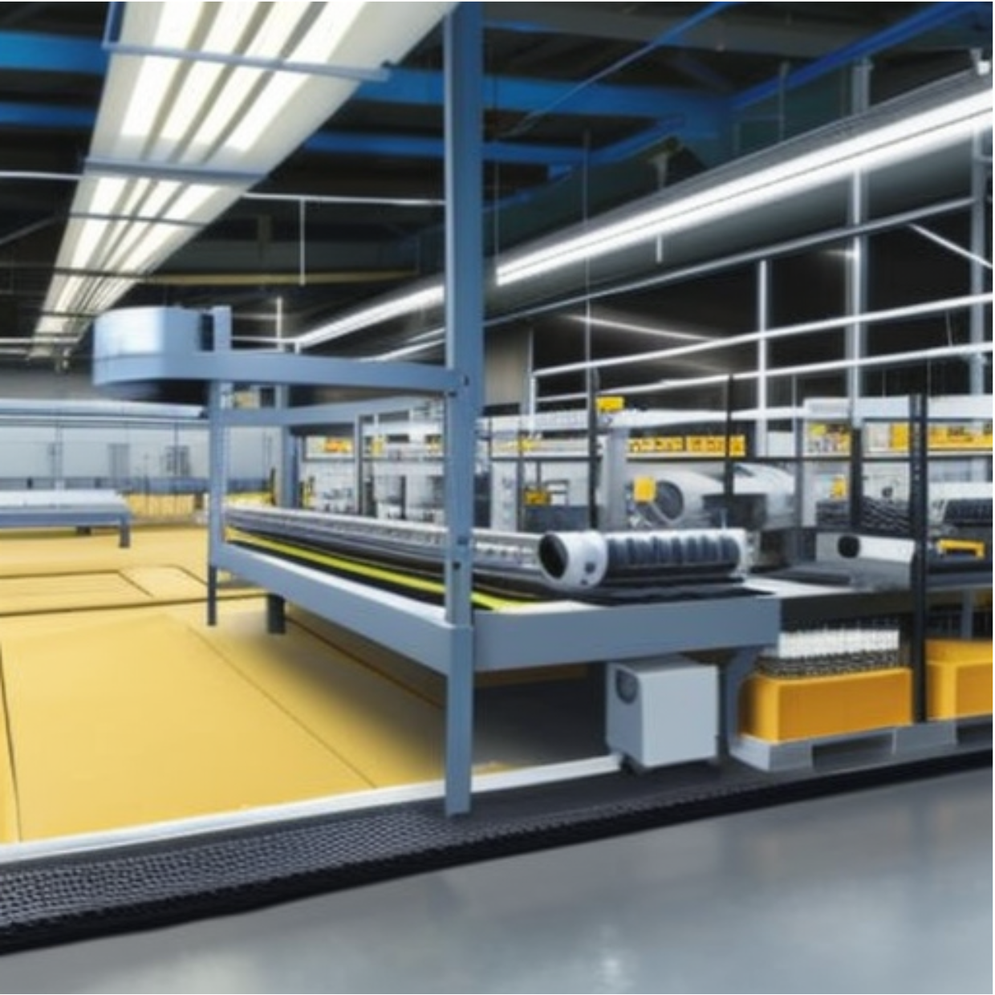
Système d’information de gestion
Avantages :
l'amélioration de l'efficacité et de l'efficience,
la réduction des coûts,
la prise de décision plus rapide, etc.
Limites :
leur manque de flexibilité,
leur coût élevé,
leur difficulté à s'adapter aux changements, etc.

Slide 21
Différences entre les systèmes d'information opérationnels, stratégiques et de gestion
Bien que ces systèmes partagent certaines caractéristiques et fonctionnalités, ils présentent également des différences importantes en termes :
d'objectifs,
d'utilisateurs,
de données traitées et
de niveaux de prise de décision.

Slide 22
Différences entre les systèmes d'information opérationnels, stratégiques et de gestion
Objectifs :
Les systèmes d'information opérationnels ont pour objectif principal de soutenir les opérations quotidiennes de l'entreprise, telles que la production, la vente et la gestion des stocks.
Les systèmes d'information stratégiques ont pour objectif principal de soutenir la planification stratégique de l'entreprise, en fournissant des informations sur l'environnement externe, les concurrents, les marchés et les tendances.
Les systèmes d'information de gestion ont pour objectif principal de soutenir la gestion des activités de l'entreprise, en fournissant des informations sur les performances, les finances et les ressources de l'entreprise.

Slide 23
Différences entre les systèmes d'information opérationnels, stratégiques et de gestion
Utilisateurs :
Les utilisateurs des systèmes d'information opérationnels sont généralement les employés qui travaillent directement sur les processus opérationnels, tels que les travailleurs de la production, les vendeurs et les agents de service à la clientèle.
Les utilisateurs des systèmes d'information stratégiques sont généralement les cadres supérieurs et les décideurs, tels que les directeurs généraux, les directeurs financiers et les responsables de la planification stratégique.
Les utilisateurs des systèmes d'information de gestion sont généralement les gestionnaires de premier niveau, les chefs de service et les analystes.

Slide 24
Différences entre les systèmes d'information opérationnels, stratégiques et de gestion
Données traitées :
Les systèmes d'information opérationnels traitent principalement des données opérationnelles, telles que les commandes clients, les factures, les transactions de vente et les données de production.
Les systèmes d'information stratégiques traitent principalement des données externes, telles que les données sur les concurrents, les tendances du marché et les facteurs économiques.
Les systèmes d'information de gestion traitent principalement des données internes, telles que les données financières, les performances opérationnelles et les données de ressources humaines.

Slide 25
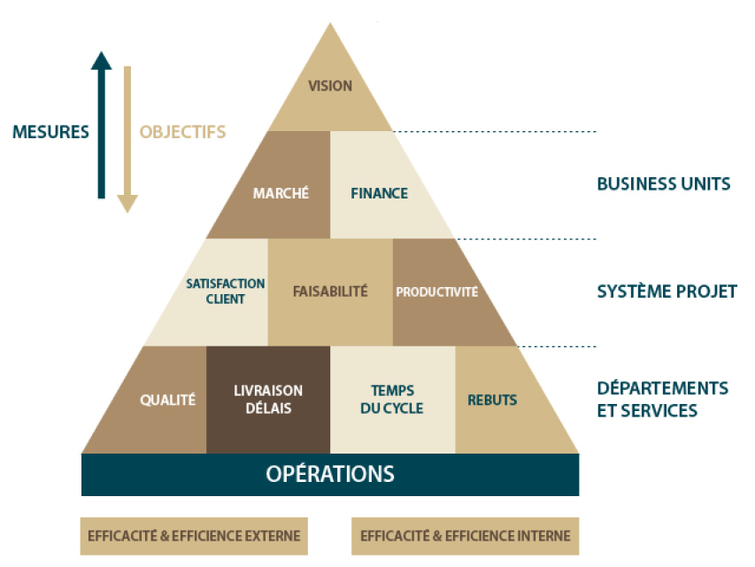
Différences entre les systèmes d'information opérationnels, stratégiques et de gestion
Niveaux de prise de décision :
Les systèmes d'information opérationnels sont généralement utilisés pour prendre des décisions opérationnelles de routine, telles que la gestion des stocks, la planification des opérations quotidiennes et la résolution de problèmes courants.
Les systèmes d'information stratégiques sont généralement utilisés pour prendre des décisions stratégiques à long terme, telles que l'entrée sur de nouveaux marchés, le développement de nouveaux produits et la planification des investissements.
Les systèmes d'information de gestion sont généralement utilisés pour prendre des décisions tactiques de niveau intermédiaire, telles que la planification des budgets, l'affectation des ressources et l'optimisation des processus.

Slide 26
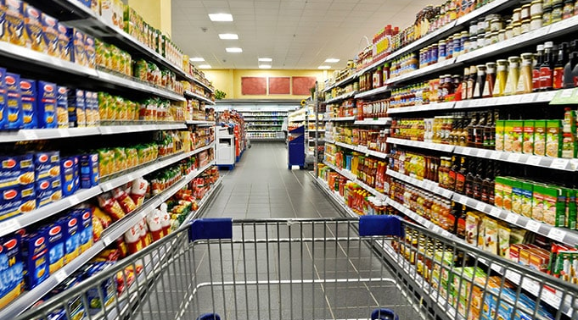
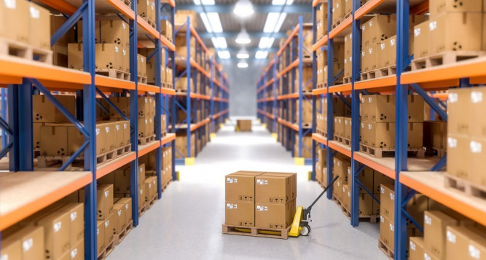
Quelques exemples
Entreprises de distribution :
Une entreprise de distribution utilise des systèmes d'information opérationnels pour gérer les stocks et le suivi des commandes,
les systèmes d'information de gestion pour gérer la chaîne d'approvisionnement et les processus de vente, et
les systèmes d'information stratégiques pour l'analyse de données sur les tendances du marché et la prise de décisions stratégiques.

Slide 27
Quelques exemples
Amazon :
Une entreprise de commerce électronique américaine qui a été fondée en 1994. Elle est devenue l'une des plus grandes entreprises au monde et propose une large gamme de produits, allant des livres et de la musique aux vêtements et aux produits électroniques.
Amazon utilise des systèmes d'information opérationnels pour gérer sa chaîne d'approvisionnement, son inventaire, ses expéditions et ses retours. Les données sont collectées en temps réel, analysées pour déterminer les tendances de vente et ajuster les stocks en conséquence.
Amazon utilise également des systèmes d'information stratégiques pour suivre les activités de ses concurrents, prévoir les tendances du marché et développer de nouveaux produits. Les décisions prises à partir de ces données sont ensuite appliquées à la gestion de l'entreprise, notamment en matière de fixation des prix et de la publicité.
Enfin, Amazon utilise des systèmes d'information de gestion pour surveiller les finances, les ressources humaines et les performances opérationnelles de l'entreprise.

Slide 28
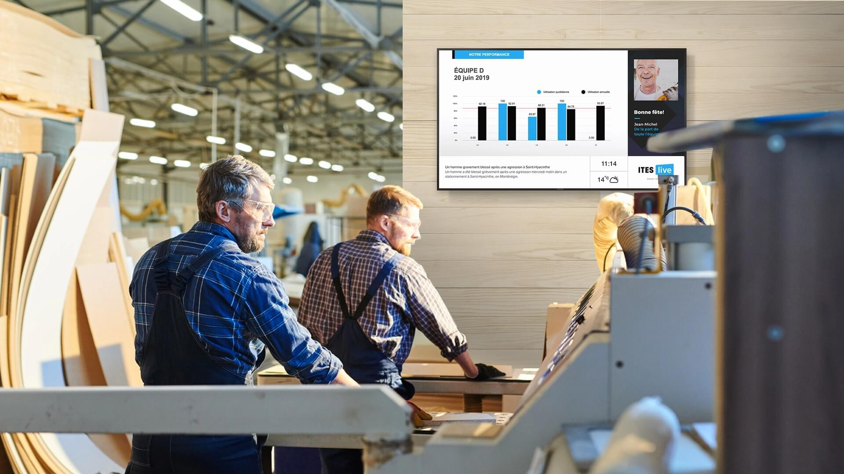
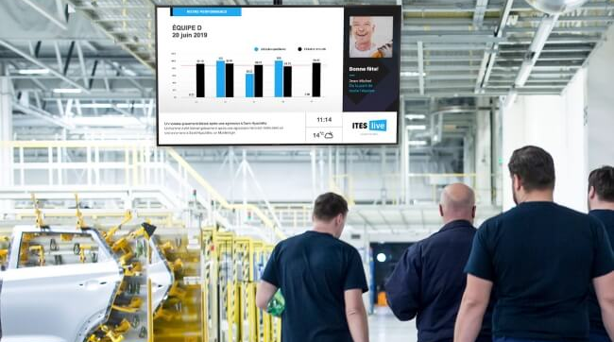
Quelques exemples
Entreprises manufacturières :
Une entreprise manufacturière utilise des systèmes d'information opérationnels pour surveiller les opérations de production et de distribution,
des systèmes d'information de gestion pour la gestion des ressources humaines et la gestion de la chaîne d'approvisionnement, et
des systèmes d'information stratégiques pour la surveillance de la concurrence et l'analyse de données sur les tendances du marché.

Slide 29
Quelques exemples
L'Oréal :
Une entreprise française spécialisée dans les produits de beauté, notamment les cosmétiques, les produits capillaires, les parfums et les soins de la peau.
L'Oréal utilise des systèmes d'information opérationnels pour gérer son inventaire, sa production, ses ventes et sa distribution. La collecte de données permet de suivre les ventes et les stocks en temps réel, d'ajuster la production en fonction de la demande et d'optimiser la logistique de livraison.
L'Oréal utilise également des systèmes d'information stratégiques pour surveiller les tendances du marché, suivre les concurrents et prévoir les tendances futures en matière de produits et de marketing.
Enfin, L'Oréal utilise des systèmes d'information de gestion pour gérer les ressources humaines, les finances et la performance opérationnelle de l'entreprise.

Slide 30
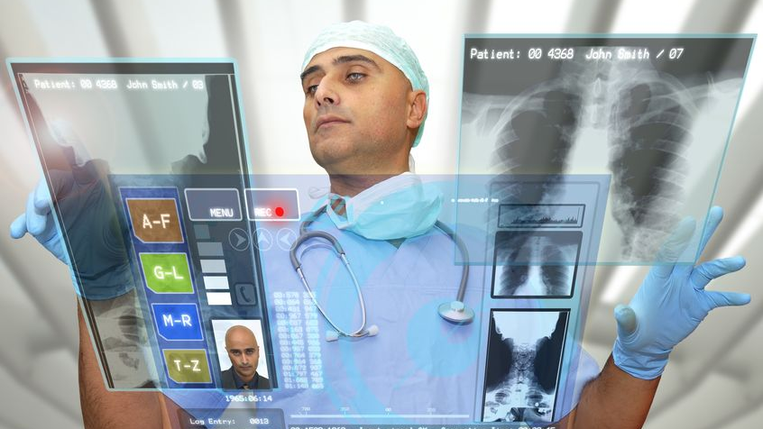
Quelques exemples
Entreprises de santé :
Une entreprise de santé utilise des systèmes d'information opérationnels pour gérer les dossiers médicaux des patients et les rendez-vous,
des systèmes d'information de gestion pour la gestion de la chaîne d'approvisionnement et la gestion des finances, et
des systèmes d'information stratégiques pour l'analyse de données sur la santé de la population et la prise de décisions stratégiques.

Slide 31
Quelques exemples d’entreprise
Clinique Pasteur:
La Clinique Pasteur, créée en 1947, est l'un des plus grands établissements de santé privés en France, avec plus de 150 médecins et 1 000 employés. Elle offre une gamme complète de services médicaux, allant de la médecine générale à la chirurgie spécialisée.
Elle utilise un système d'information opérationnel pour la gestion des rendez-vous, des dossiers médicaux, des comptes rendus de consultation et des résultats d'examens. Le système permet également de planifier les interventions chirurgicales et de gérer les stocks de médicaments et de matériel médical.
La Clinique Pasteur utilise un système d'information stratégique pour analyser les données de santé de ses patients et identifier les tendances médicales. Ces données sont utilisées pour améliorer la qualité des soins et la satisfaction des patients. La clinique utilise également le système pour évaluer la performance de ses médecins et de son personnel.
Elle utilise un système d'information de gestion pour gérer les finances et les ressources humaines. Le système permet de suivre les coûts des soins, les recettes et les dépenses de la clinique. Il permet également de gérer les plannings des employés, les congés, les évaluations et les formations.

Slide 32
Quelques exemples
Entreprise de transport :
Une entreprise de transport utilise des systèmes d'information opérationnels pour suivre les voyages, les vols et les réservations,
des systèmes d'information de gestion pour la gestion des ressources humaines et la gestion de la chaîne d'approvisionnement, et
des systèmes d'information stratégiques pour l'analyse de données sur les tendances de voyage et la prise de décisions stratégiques.

Slide 33
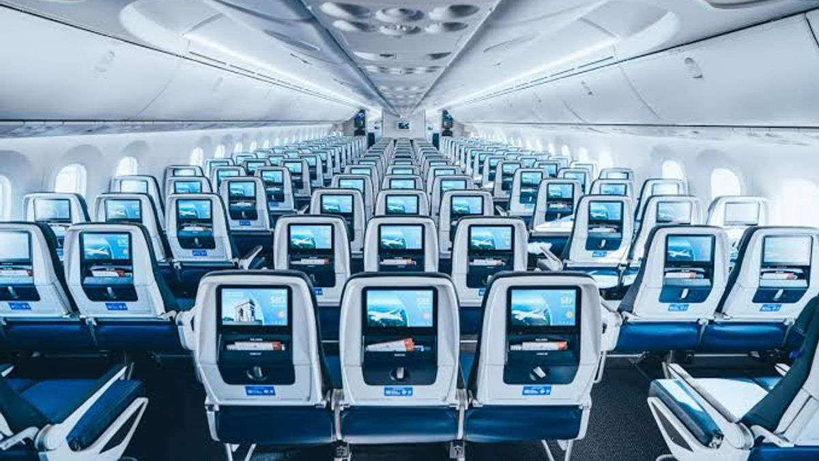
Quelques exemples d’entreprise
United Airlines :
Une compagnie aérienne américaine qui transporte des millions de passagers chaque année vers des destinations dans le monde entier.
United Airlines utilise des systèmes d'information opérationnels pour gérer les réservations, la facturation, le contrôle des billets et la planification des vols. Ces systèmes permettent à United Airlines de gérer efficacement les opérations en temps réel et d'optimiser les opérations de maintenance.
United Airlines utilise également des systèmes d'information stratégiques pour surveiller les tendances du marché, évaluer la performance opérationnelle et planifier la croissance future de l'entreprise.
Enfin, United Airlines utilise des systèmes d'information de gestion pour gérer les ressources humaines, la planification financière et la performance opérationnelle de l'entreprise.

Slide 34
Quelques exemples
Entreprise de services financiers :
Une entreprise de services financiers utilise des systèmes d'information opérationnels pour traiter les transactions financières de ses clients.
Les systèmes d'information de gestion sont utilisés pour la gestion des ressources humaines et la gestion de la relation client, et
les systèmes d'information stratégiques sont utilisés pour l'analyse de données et la prise de décisions stratégiques.

Slide 35
Quelques exemples
Société Générale :
Un des plus grands groupes bancaires français. Elle est présente dans plus de 60 pays et offre une large gamme de services financiers, notamment des produits de banque de détail, de banque d'investissement et de gestion de patrimoine.
La banque utilise des systèmes d'information opérationnels pour gérer les opérations bancaires quotidiennes telles que les transactions de dépôt et de retrait, les paiements et les transferts d'argent.
Elle utilise également des systèmes d'information stratégiques pour collecter et analyser des données sur le marché et la concurrence afin de prendre des décisions d'investissement éclairées.
Enfin, elle utilise des systèmes d'information de gestion pour suivre les performances des différents secteurs d'activité de la banque et prendre des décisions de gestion éclairées, par exemple en matière de budgétisation et de planification des ressources.

Slide 36
Quelques exemples
Entreprise d’hôtellerie :
Une entreprise d’hôtellerie utilise des systèmes d'information opérationnels pour gérer les réservations, la facturation et le suivi des clients,
des systèmes d'information de gestion pour surveiller les performances financières de l'entreprise et
des systèmes d'information stratégiques pour suivre les tendances du marché et développer de nouveaux produits et services.

Slide 37
Quelques exemples
Accor:
Une entreprise française qui opère dans le secteur de l'hôtellerie. Le groupe possède et gère des hôtels de différentes marques telles que Sofitel, Pullman, Novotel, Mercure, Ibis, et plus encore. Pour gérer efficacement son activité hôtelière, Accor utilise des systèmes d'information opérationnels, stratégiques et de gestion.
Au niveau opérationnel, Accor utilise des systèmes de réservation pour permettre à ses clients de réserver des chambres d'hôtel en ligne. Les systèmes de gestion de la relation client (CRM) permettent également à Accor de mieux comprendre les préférences de ses clients et d'adapter ses offres en conséquence.
Au niveau stratégique, Accor utilise des outils de veille stratégique pour suivre les tendances de l'industrie hôtelière et pour surveiller les activités de ses concurrents. Cela permet à l'entreprise de prendre des décisions stratégiques informées pour rester compétitive.
Enfin, au niveau de la gestion, Accor utilise des systèmes de gestion de la chaîne d'approvisionnement pour gérer l'approvisionnement en matières premières et en fournitures nécessaires à l'exploitation de ses hôtels. De plus, des systèmes de gestion financière permettent de suivre et d'analyser les données financières, telles que les ventes, les coûts et les bénéfices0

Slide 38
Conclusion
En conclusion, nous avons vu dans cette présentation les différents types de systèmes d'information qui existent dans les entreprises : les systèmes d'information opérationnels, les systèmes d'information stratégiques et les systèmes d'information de gestion.
Les systèmes d'information opérationnels ont pour objectif de soutenir les opérations quotidiennes de l'entreprise en automatisant les processus métier, tandis que les systèmes d'information stratégiques sont utilisés pour aider à la prise de décision en fournissant des informations clés sur l'environnement de l'entreprise.
Enfin, les systèmes d'information de gestion sont utilisés pour surveiller et contrôler les performances de l'entreprise.

Slide 39
Conclusion
Il est important de souligner que ces trois types de systèmes d'information sont complémentaires et qu'ils doivent travailler ensemble pour fournir une vue complète de l'entreprise. Les données collectées par les systèmes d'information opérationnels peuvent être utilisées par les systèmes d'information de gestion pour surveiller les performances de l'entreprise, tandis que les données collectées par les systèmes d'information stratégiques peuvent aider à la prise de décision.

Slide 40
Conclusion
Enfin, il est essentiel pour les entreprises de bien comprendre les différents types de systèmes d'information et de les mettre en place de manière cohérente afin d'optimiser leur efficacité et de prendre des décisions éclairées. Nous espérons que cette présentation vous a donné une vision claire de ces concepts et nous vous remercions de votre attention.

Slide 41
Ressources bibliographiques
Laudon, K. C., & Laudon, J. P. (2020). Management Information Systems: Managing the Digital Firm (16th Edition). Pearson.
Turban, E., Pollard, C., & Wood, G. (2018). Information Technology for Management: Digital Strategies for Insight, Action, and Sustainable Performance (11th Edition). Wiley.
O'Brien, J. A., & Marakas, G. M. (2018). Management Information Systems (10th Edition). McGraw-Hill Education.
Stair, R. M., Reynolds, G. W., & Reynolds, G. W. (2019). Principles of Information Systems (13th Edition). Cengage Learning.
Sharda, R., Delen, D., & Turban, E. (2020). Analytics, Data Science, & Artificial Intelligence: Systems for Decision Support (11th Edition). Pearson.

Slide 42
Merci
Dr. HIchem BETAOUAF
Maitre de conférence
Université de Tlemcen

